Slide 1

به نام خدا
درس:
داده‌کاوی
استاد درس:
دکتر حکیم داودی
اعضای گروه:
فاطمه جان‌نثاری
حوری دهش
خرداد 1403

Slide 2
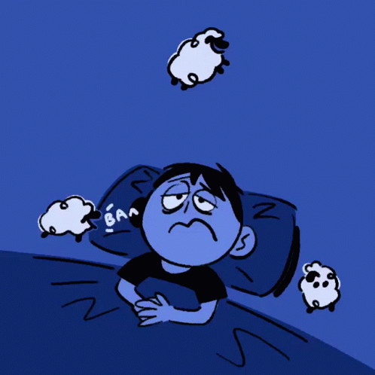
پیش‌بینی اختلال خواب
افراد
بر اساس سبک زندگی آنها

Slide 3
مشکل چیست؟
کیفیت خواب یکی از محصولات اصلی سبک ‌زندگی سالم است.
ما حدود یک سوم از عمرمان را در خواب می‌گذرانیم.
خواب به شدت هم روی سلامت جسم و هم سلامت روان تاثیرگذار است.
اختلالات خواب از جمله بی‌خوابی از مشکلاتی‌است که امروزه بسیار شایع شده و گریبان‌گیر بسیاری از مردم است.
مسئله این است که بفهمیم چه عواملی در سبک‌زندگی افراد روی کیفیت خواب و اختلال خواب آنها موثر است.
و می‌خواهیم بتوانیم با مشاهده سبک‌زندگی افراد میزان اختلال خواب آنها را بررسی کنیم.

Slide 4

سوال داده‌کاوی که برای حل مشکل مطرح شده است چیست؟
چگونه با استفاده از بررسی ویژگی‌های مختلف شخص که مربوط به سبک زندگی اوست بتوانیم اختلال خواب او را پیش‌بینی کنیم؟

Slide 5
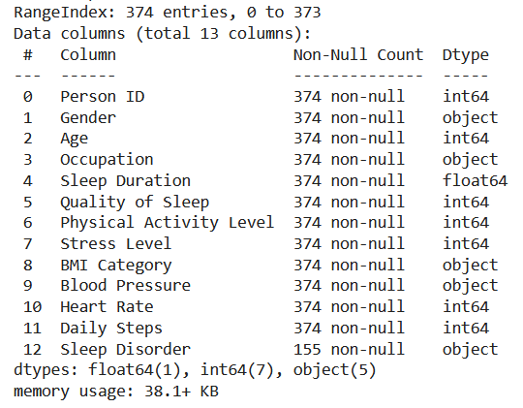
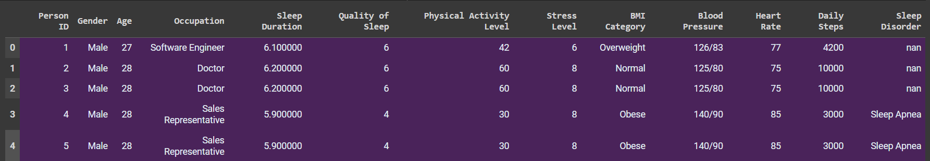
داده‌های مسئله
ستون‌ها:
سن
شغل
مدت زمان خواب
کیفیت خواب
سطح فعالیت فیزیکی
سطح استرس
پ
دسته‌ی BMI
فشار خون
ضربان قلب
گام‌های روزانه
اختلال خواب
دیتاست:
شامل ۱۳ ستون و ۳۷۴ سطر

Slide 6

نحوه حل مسئله
باید یک مدل می‌ساختیم که بتواند روی داده‌های ما آموزش ببیند و بعد از اتمام یادگیری بتواند اختلال خواب افراد را پیش‌بینی کند.

Slide 7
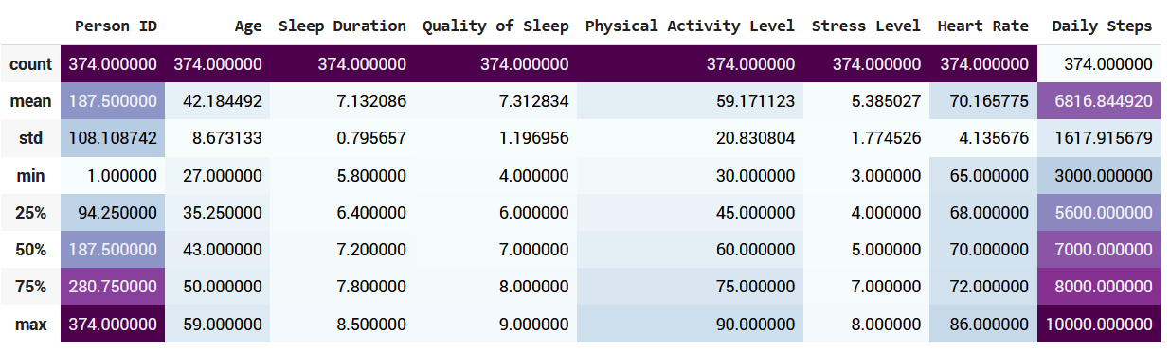
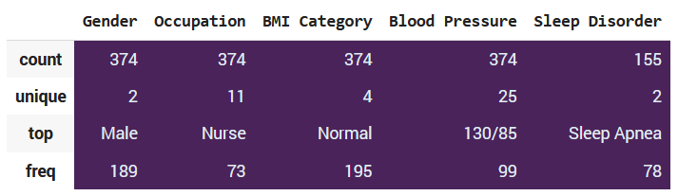
اطلاعات آماری

Slide 8
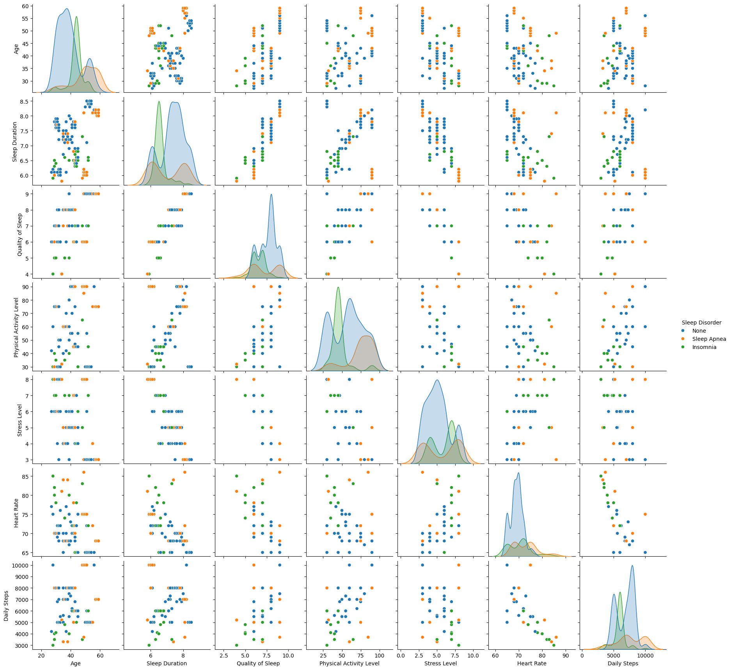
تجزیه و تحلیل داده‌های اکتشافی: نمودار Correlation

Slide 9
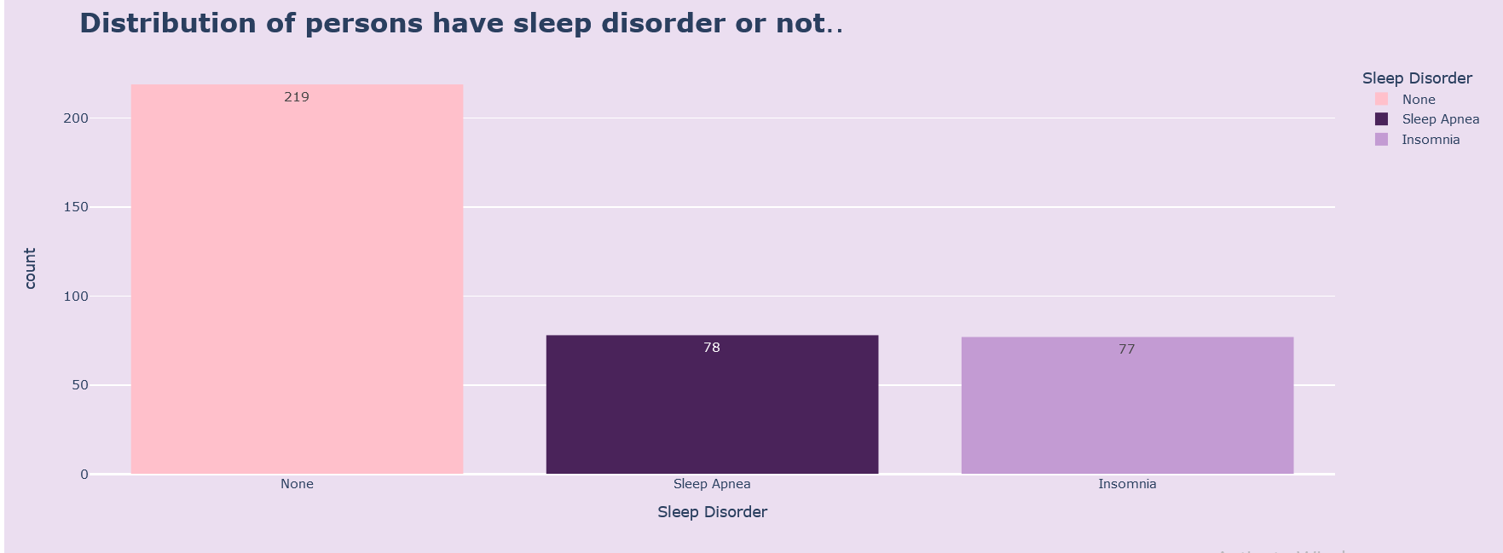
تجزیه و تحلیل داده‌های اکتشافی: انواع اختلال خواب
هیچ: فرد هیچ اختلال خواب خاصی را نشان نمی دهد
آپنه خواب: فرد در طول خواب از وقفه تنفسی رنج می برد که منجر به اختلال در الگوهای خواب و خطرات بالقوه سلامتی می شود.
بی خوابی: فرد در به خواب رفتن یا به خواب ماندن دچار مشکل می شود که منجر به خواب ناکافی یا بی‌کیفیت می شود.

Slide 10
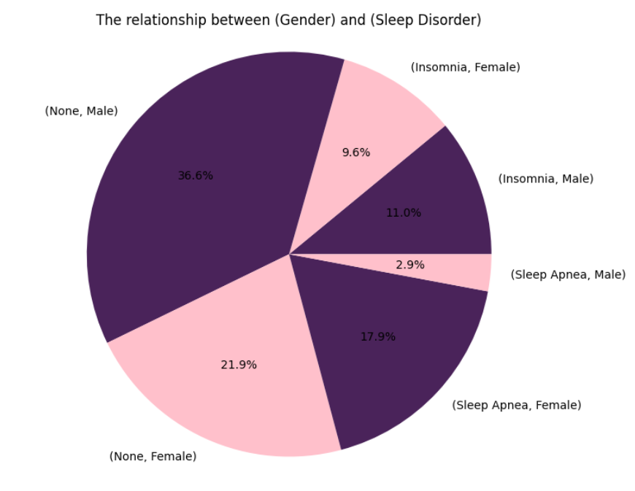
تجزیه و تحلیل داده‌های اکتشافی: رابطه جنسیت و اختلال خواب
Notes:
آپنه بیشتر در خانم‌ها شایع است.
آقایان خواب بدون اختلال‌تری دارند.

Slide 11
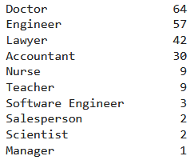
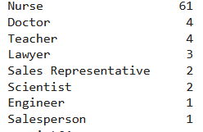
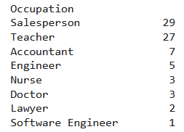
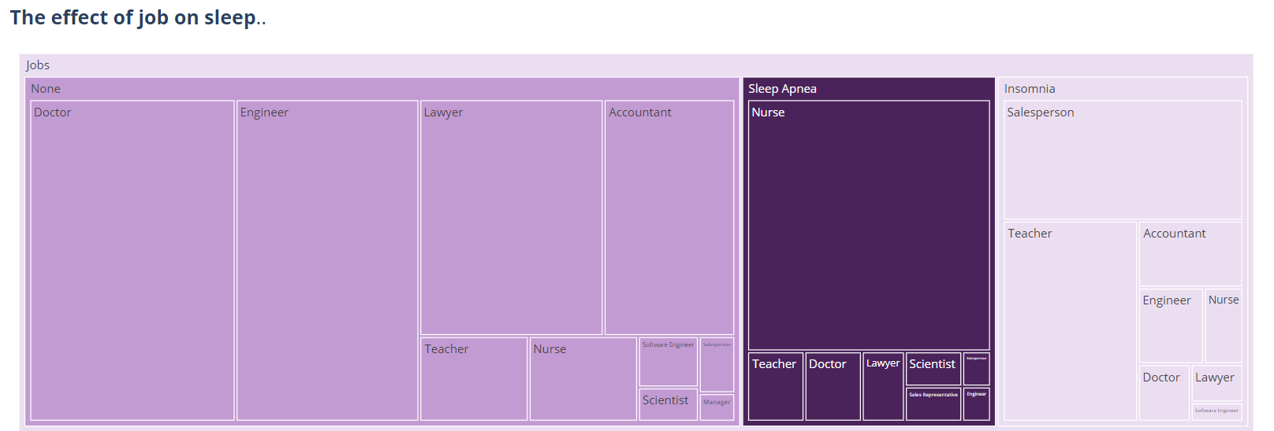
تجزیه و تحلیل داده‌های اکتشافی: رابطه شغل و اختلال خواب
Notes:
پرستارها خیلی به آپنه دچار می‌شن.
بی‌خوابی هم بیشتر فروشنده‌ها و معلم‌ها دارن.

Slide 12
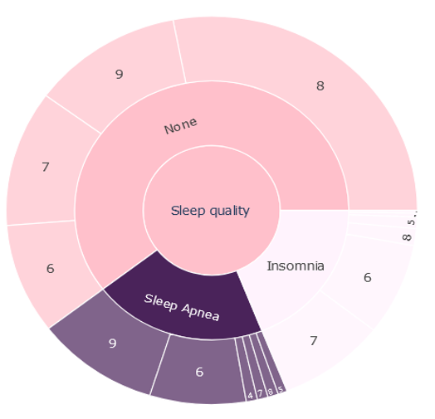
تجزیه و تحلیل داده‌های اکتشافی: رابطه کیفیت خواب و اختلال خواب
Notes:
کسایی که کیفیت خواب زیر ۶ دارن، یعنی ۵ و ۴ حتما اختلال دارن.
ولی کیفیت‌ خواب بالا هم اختلال نداشتن رو تضمین نمی‌کنه.

Slide 13
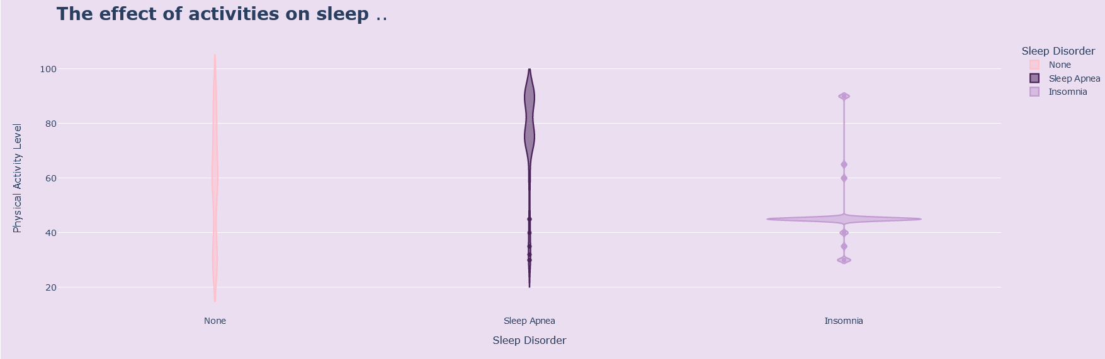
تجزیه و تحلیل داده‌های اکتشافی: رابطه فعالیت فیزیکی و اختلال خواب
Notes:
نمودار ویالن
آپنه: ۷۰ تا ۱۰۰ توزیع بیشتر
بیخوابی: حدود ۴۵

Slide 14
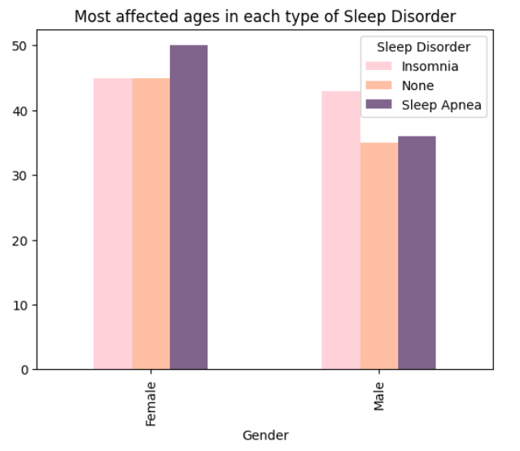
تجزیه و تحلیل داده‌های اکتشافی: رابطه سن و جنسیت و اختلال خواب
Notes:
میانه سن‌ها
بی‌خوابی در مردان: میانه اش در سن ۴۰ و چند ساله
آپنه در زنان: حدود ۵۰ سال
بی‌خوابی و با خوابی: ۴۵ سال

Slide 15
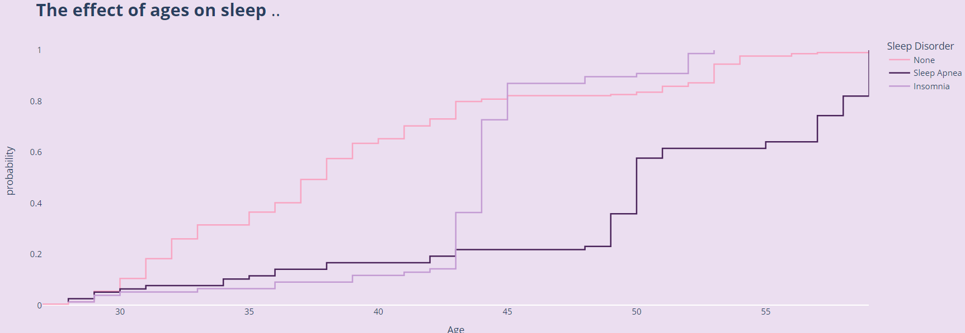
تجزیه و تحلیل داده‌های اکتشافی: رابطه سن و اختلال خواب
Notes:
آپنه: ۵۰ سالگی یهو بالا می‌ره
بی‌خوابی: ۴۲-۳ سالگی

Slide 16
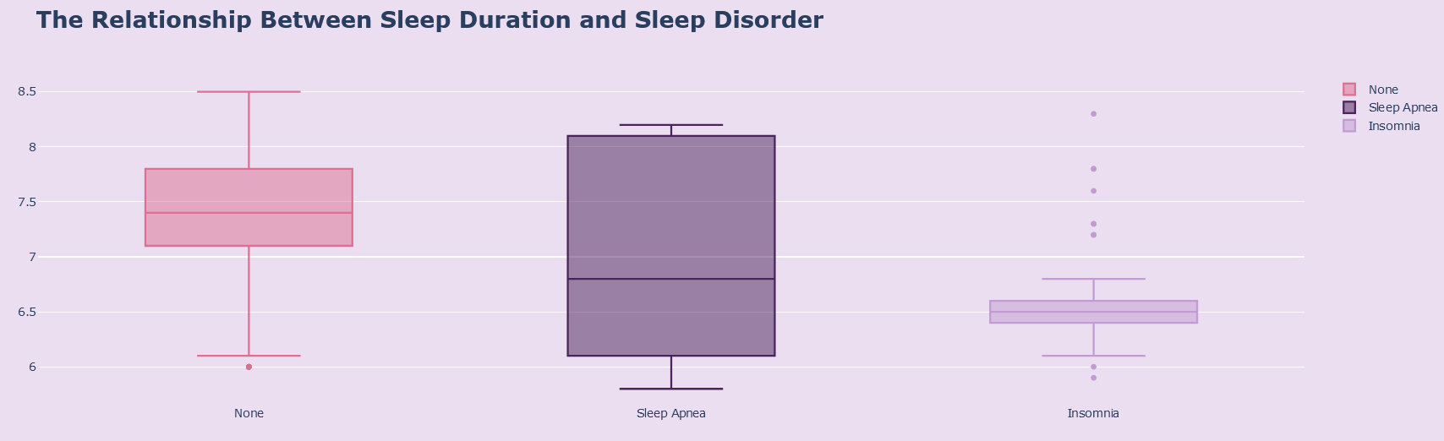
تجزیه و تحلیل داده‌های اکتشافی: رابطه طول مدت خواب و اختلال خواب
Notes:
بی‌اختلال: توزیع متعادل
آپنه: کمتر از اولی. حدود ۶.۸ ساعت خواب
بی‌خوابی: همش انگار در بازه ۶.۵ ساعت. طول خواب کم

Slide 17
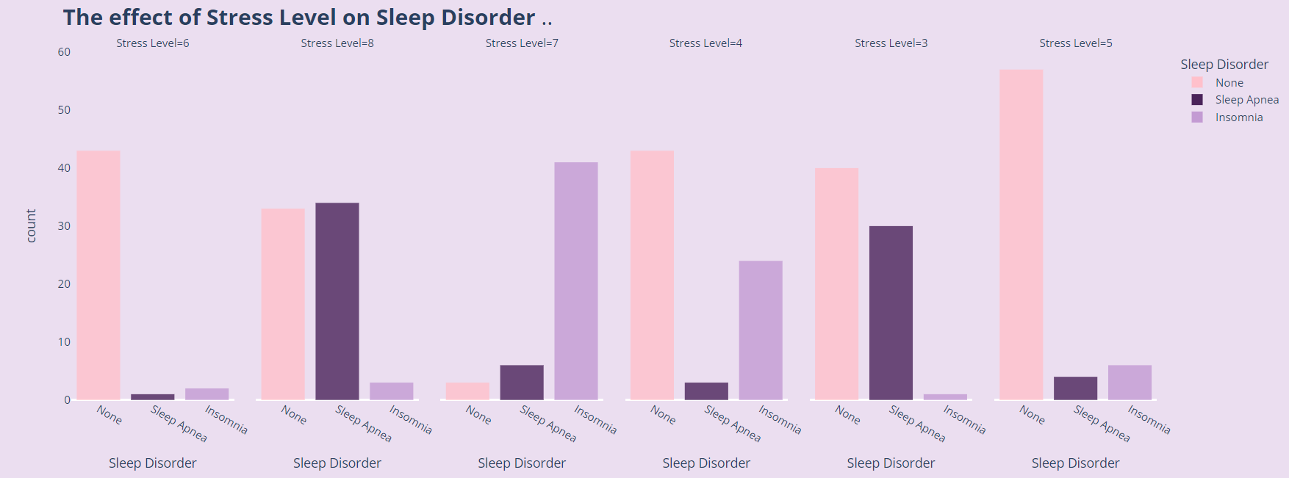
تجزیه و تحلیل داده‌های اکتشافی: رابطه سطح استرس و اختلال خواب
Notes:
سطح ۸: آپنه خیلی زیاد
سطح ۷: بی‌خوابی خیلی زیاد
سطح ۴: بی‌خوابی یکم زیاد
سطح ۳: آپنه زیاد

Slide 18
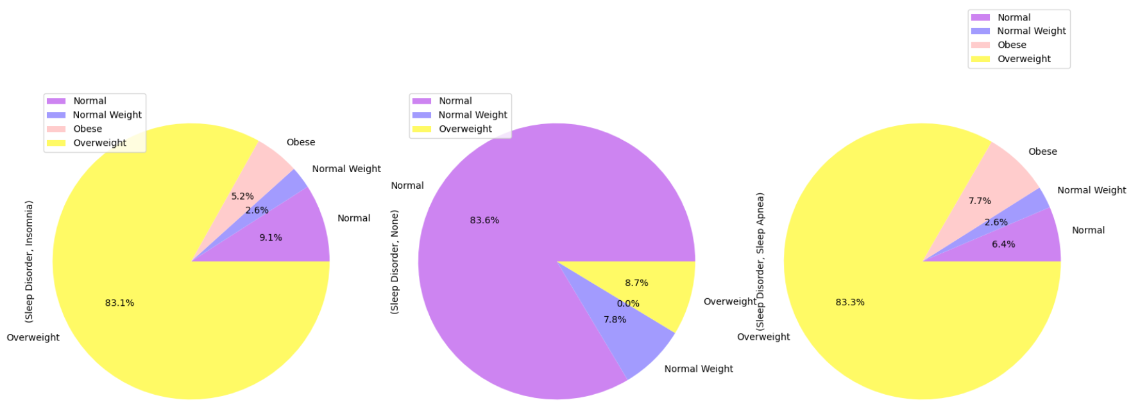
تجزیه و تحلیل داده‌های اکتشافی: رابطه BMI و اختلال خواب
Notes:
سطح ۸: آپنه خیلی زیاد
سطح ۷: بی‌خوابی خیلی زیاد
سطح ۴: بی‌خوابی یکم زیاد
سطح ۳: آپنه زیاد

Slide 19
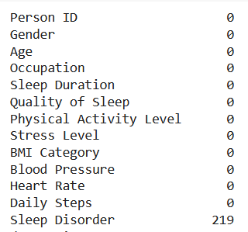
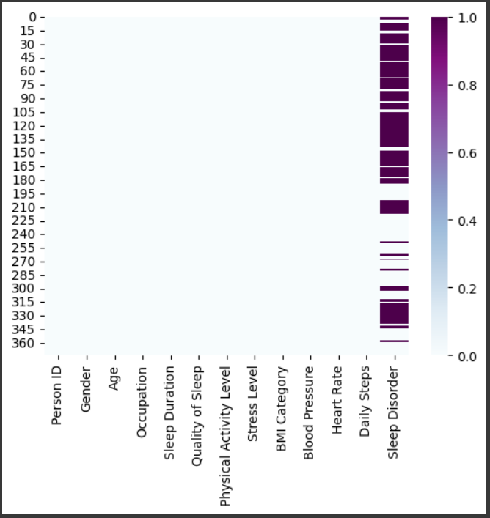
پیش‌پردازش داده‌ها
1. پیدا کردن داده‌های nan
نمایش دادن داده‌های nan

Slide 20
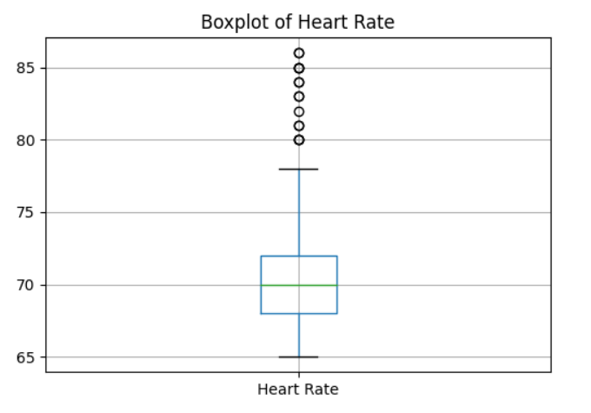
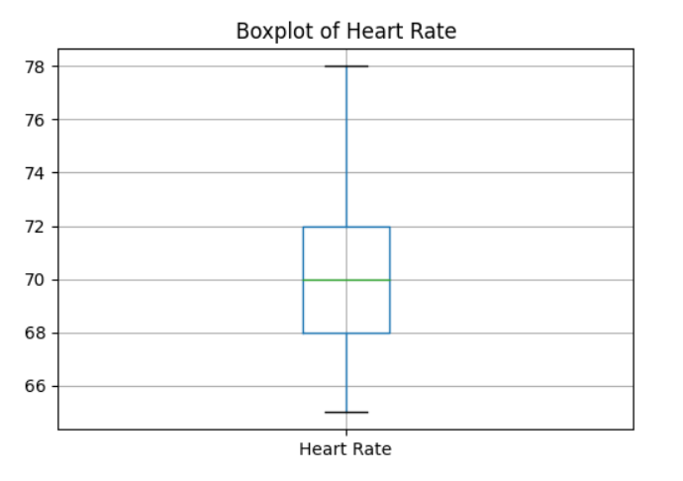
پیش‌پردازش داده‌ها
2. تشخیص داده‌های outlier:
استفاده از باکس‌پلات و پیدا کردن outlierها
حذف داده‌های outlier

Slide 21
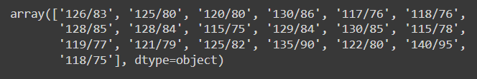
پیش‌پردازش داده‌ها
3. تبدیل اطلاعات مربوط به فشار خون به دو دسته نرمال و غیرنرمال:
فشار خون ایده آل سیستولیک (عدد بالا): کمتر از 120، دیاستولیک (عدد پایین): کمتر از 80
سیستولیک طبیعی (عدد بالا): در محدوده (120 - 129)، دیاستولیک (عدد پایین): در محدوده (80 - 84)
در غیر این صورت فشار خون بالاست

Slide 22
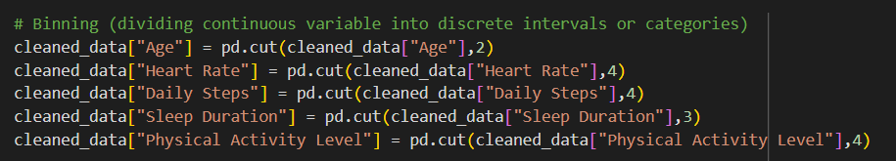
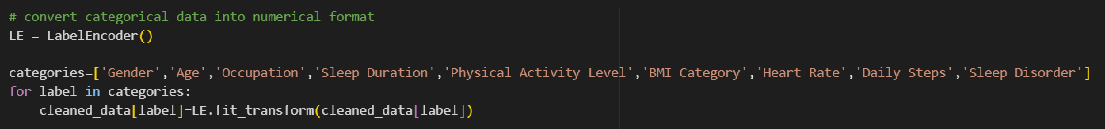
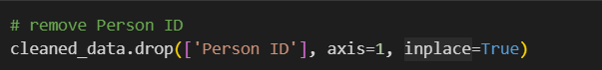
پیش‌پردازش داده‌ها
4. تقسیم متغیرهای پیوسته به دسته‌های گسسته:
5. تبدیل داده‌های categorical به فرمت عددی:
6. حذف ویژگی :Person ID

Slide 23
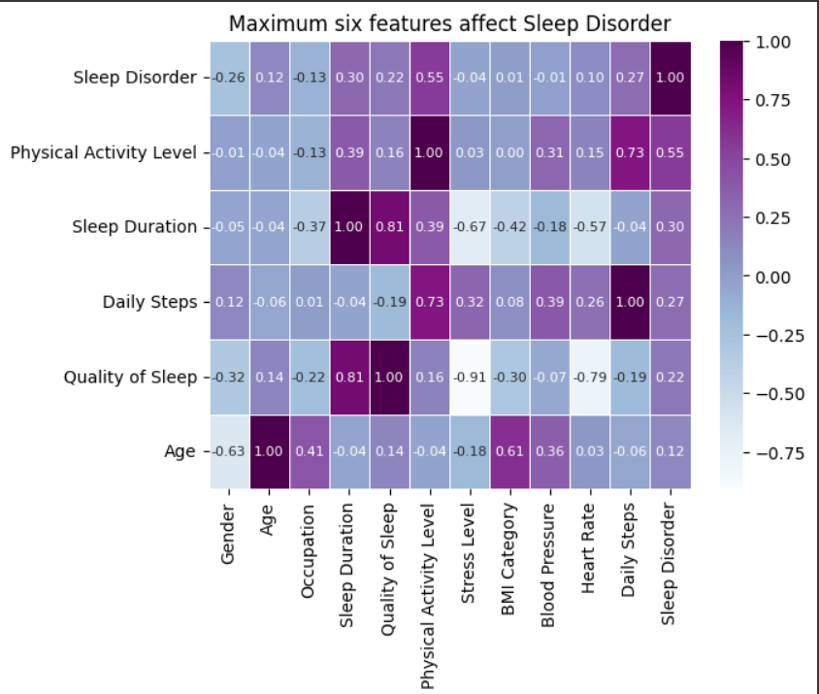
پیش‌پردازش داده‌ها
7. تحلیل و بررسی همبستگی بین متغیرها در داده‌های تمیز شده و شناسایی متغیرهایی که بیشترین تأثیر را بر اختلال خواب دارند:

Slide 24
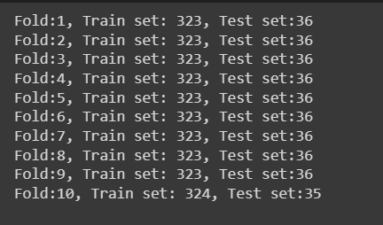
تقسیم داده‌ها
استفاده از روش Cross validation

Slide 25
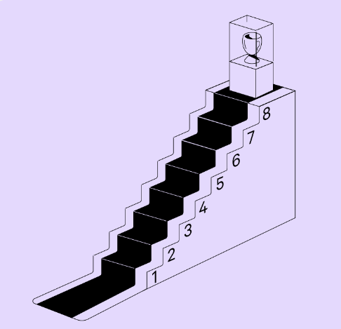
مدل سازی
گام های طی شده در مدل سازی:
انتخاب مدل
Decision Tree
Random Forest
Gradient Boosting Classifier
Extra Tree
انتخاب بهترین fold
Hyperparameter Tunning
Grid Search
ساختن مدل نهایی با tune کردن
ارزیابی مدل‌ها

Slide 26
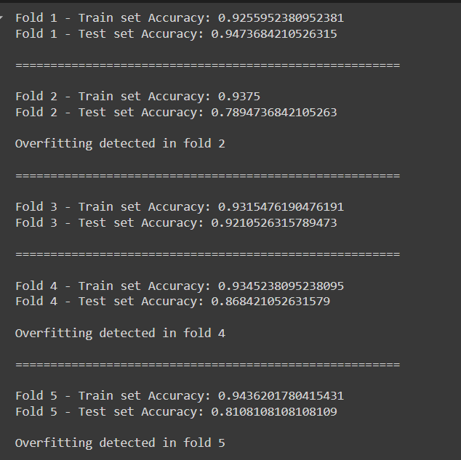
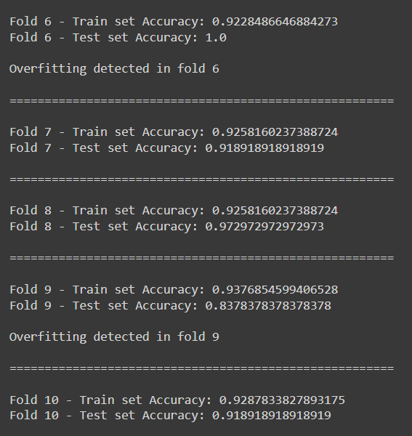
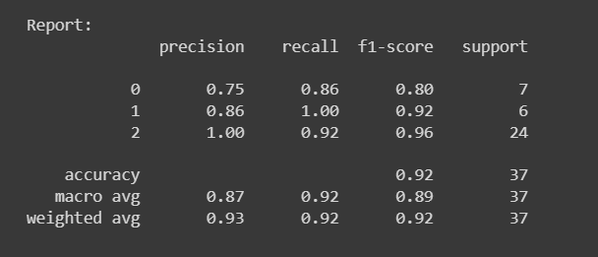
مدل DT

Slide 27
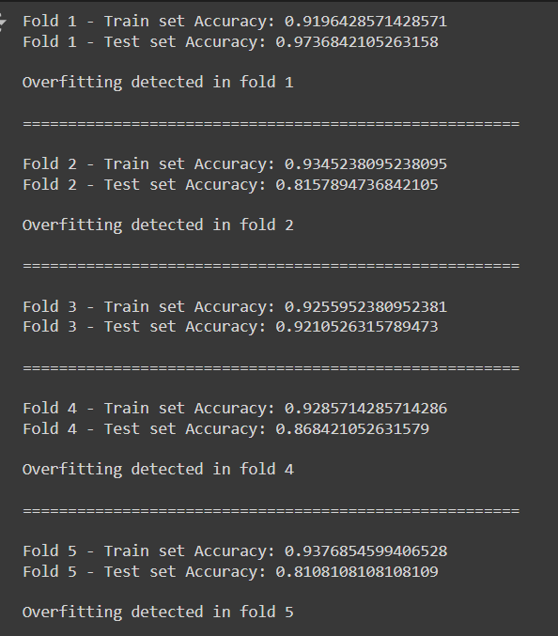
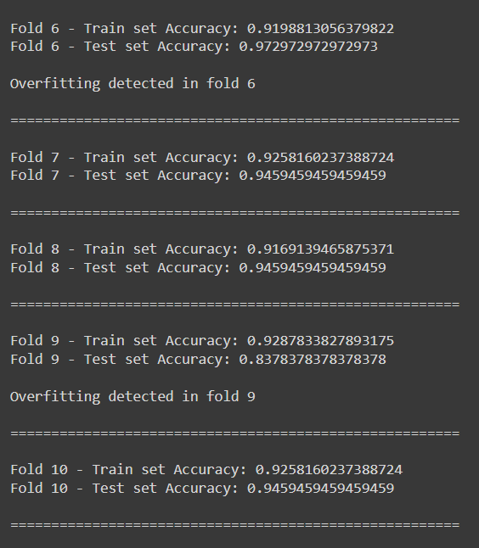
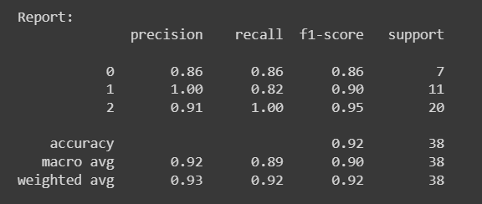
مدل DT با tune

Slide 28

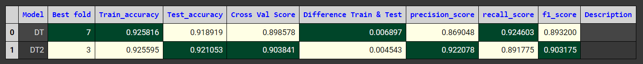
مقایسه DT با DT2

Slide 29
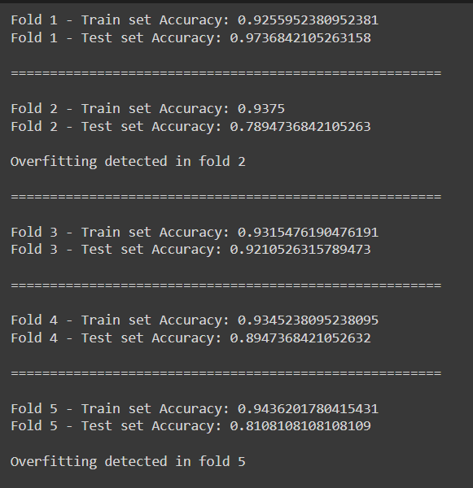
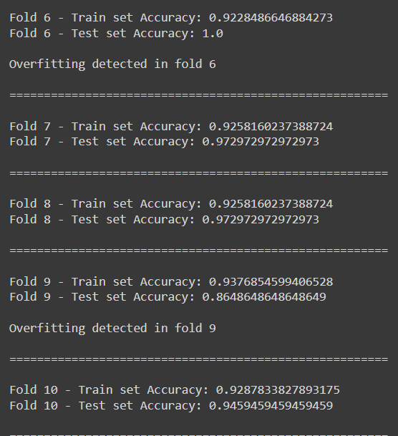
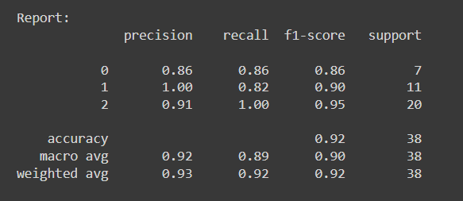
مدل RF

Slide 30
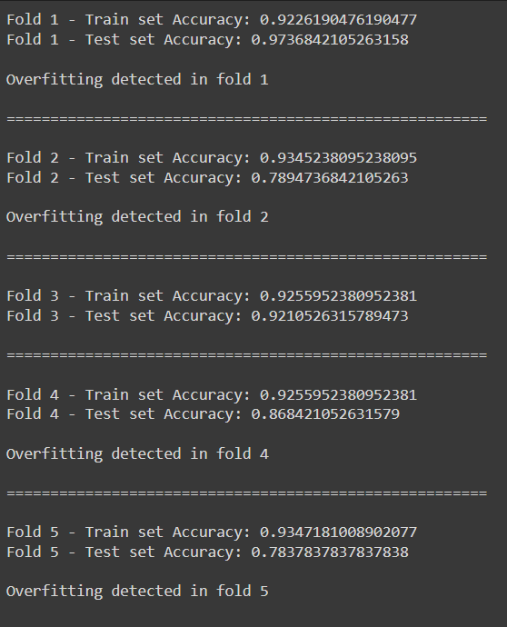
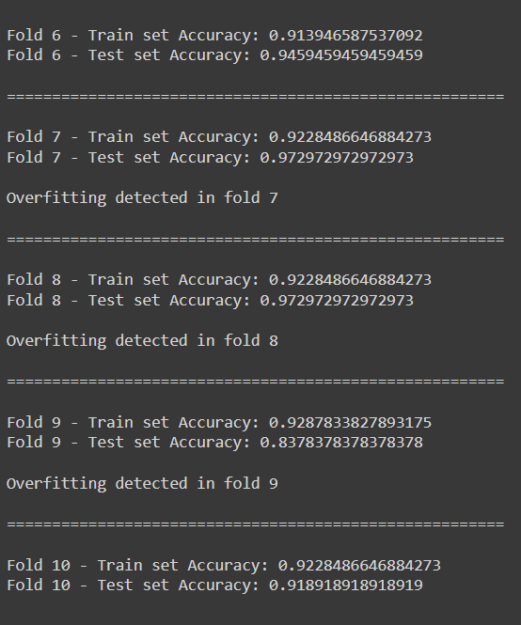
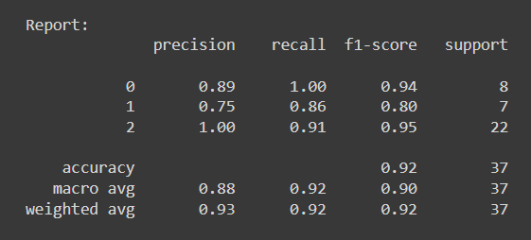
مدل RF با tune

Slide 31

مقایسه RF با RF2

Slide 32
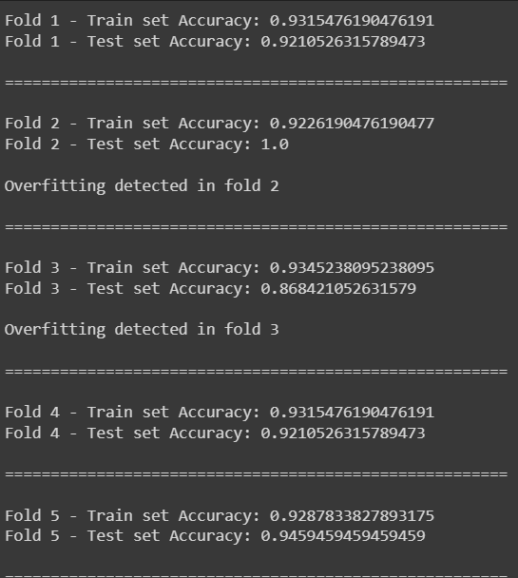
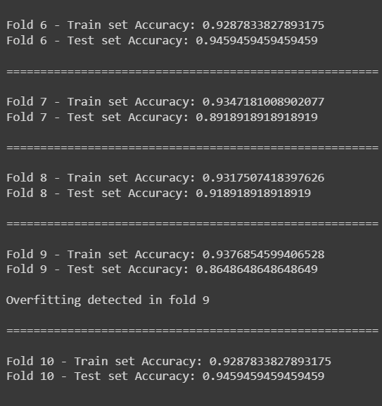
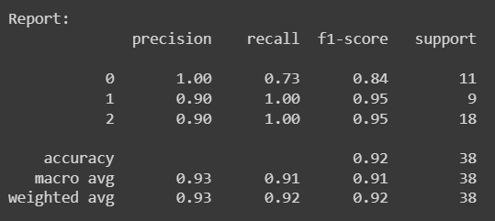
مدل GB

Slide 33
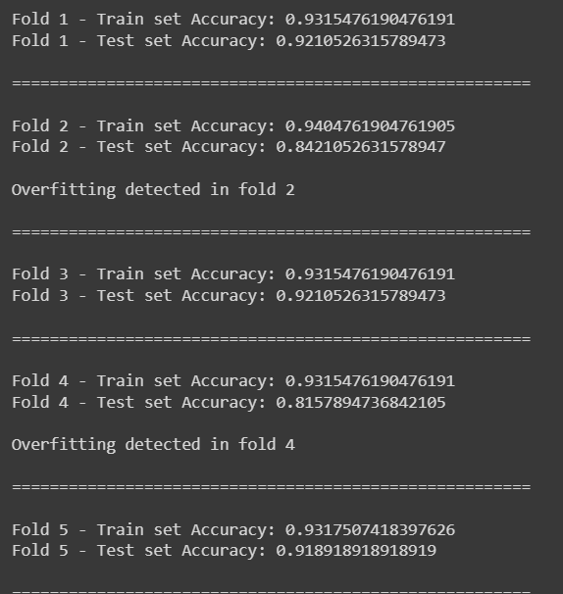
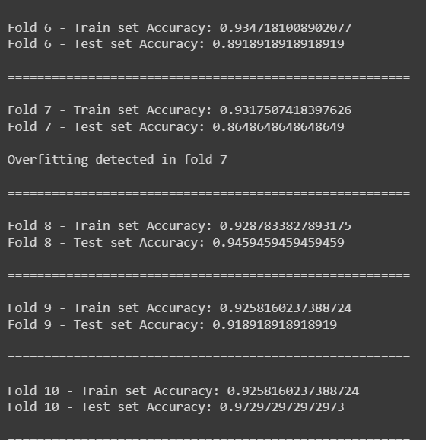
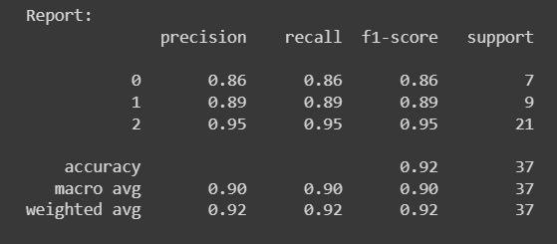
مدل GB با tune

Slide 34

مقایسه GB با GB2

Slide 35
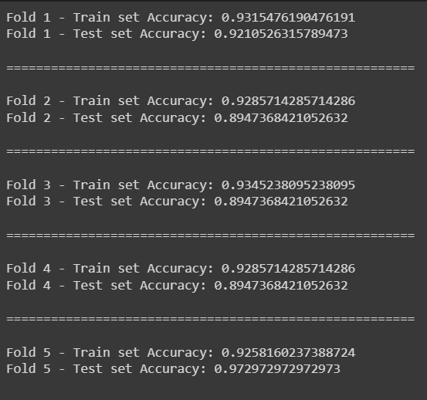


مدل ET

Slide 36



مدل ET با tune

Slide 37

مقایسه ET با ET2

Slide 38

ارزیابی
DT

Slide 39

چالش‌ها
نتیجه خروجی نامناسب بعد از tune کردن
راه حل:
تغییر هایپرپارامترهای Grid Search
گذاشتن مقدار دیفالت هایپرپارامترها
تغییر روش تقسیم‎بندی داده از holdout به Cross validation
2. در روش Cross validation کدام fold برای tune کردن در نظر گرفته شود؟
راه حل:
در اینجا به علت زمان‌بر بودن tune کردن ما بهترین fold را از بین تمامی foldها در نظر گرفتیم

Slide 40

پیشنهادات برای بهبود
استفاده از Feature Engineering
استفاده از روش Ensemble Learning
Hyperparameter Tuning:
Bayesian Optimization

Slide 41
منابع
https://www.kaggle.com/datasets/uom190346a/sleep-health-and-lifestyle-dataset?select=Sleep_health_and_lifestyle_dataset.csv
https://www.kaggle.com/code/amalyasser/shhh-i-want-to-sleep#Data-modeling-%E2%9A%99%EF%B8%8F
https://www.kaggle.com/code/satishgunjal/tutorial-k-fold-cross-validation
https://www.analyticsvidhya.com/blog/2021/06/tune-hyperparameters-with-gridsearchcv/

